Slide 1
EIGRP
💙 킹왕짱 네트워크 💙

Slide 2
동적 라우팅 프로토콜
링크 상태 라우팅 프로토콜
거리 벡터 라우팅 프로토콜
하이브리드
OSPF, IS-IS
RIP, IGRP
EIGRP
거리 벡터 + 링크 상태 = 하이브리드

Slide 3
EIGRP가 뭘까?
enhanced IGRP(enhanced: 향상된)
Cisco 고유 프로토콜(현재는 오픈 표준화됨)
IGRP(Interior Gateway Routing Protocol: 내부 게이트웨이 라우팅 프로토콜)
Classful 프로토콜
수렴 속도 느림
Loop 발생 가능(거리 벡터의 문제점)
Cisco 전용이라 표준화 무리데스
사실상 단종!! 이제 사용 안합니다.

Slide 4
RIP와 차이점
항목 | RIP | EIGRP
알고리즘 | Distance Vector | Hybrid
메트릭 | Hop Count | Bandwidth, Delay 등등,,,
최대 홉 수 | 15 | 224 (이론상 거의 무한대)
업데이트 방식 | 전체 라우팅 테이블 주기적 전송 | 변경사항만 전송
수렴 속도 | 느림 | 빠름 (DUAL)
사용 범위 | 소규모 네트워크 | 중·대규모 내부망

Slide 5
특징
udp 88번 포트 / rtp 자체 프로토콜로 데이터 전송
Classless ← NO AUTO-SUMMARY
기본적으로 auto-summary
멀티캐스트(224.0.0.10) / RIPv2 멀티캐스트 주소: 224.0.0.9
하이브리드 방식
AS 번호 / PID 사용
Neighbor 자동 형성
DUAL
변경사항만 업데이트

Slide 6
하이브리드
Distance Vector(거리벡터) + Link State(링크 스테이트)
Distance Vector: hop count 계산
Link State: 회선 상태 고려

Slide 7
Metric
Bandwidth(대역폭)
Delay(지연 시간)
↓ ↓ ↓ 쓰진 않고 참고만
Reliability(신뢰도)
Load(부하)
MTU(패킷 최대 전송 크기)
클수록 야르 / 낮을 수록 메트릭 값 커짐
EIGRP는 경로 상 각 링크의 Delay를 모두 합한 값
경로 전체 Delay 합계 / 10
기본값이 거의 0이라서 계산 잘 안함
그냥 계산 x

Slide 8
AS number / PID
자율 시스템 번호(Autonomous System Number) 사용
동일 관리 받는 라우터들의 집합 번호
RIP와 다르게 한 라우터에서 PID(AS)가 다른 여러 개의 EIGRP 동작 가능
사용되는 이유
동일 장비에서 여러 개의 EIGRP 프로세스를 구분하기 위해
서로 다른 PID(=다른 AS 번호)의 EIGRP는 neighbor 불가
Router(config)# router eigrp [AS-number]

Slide 9
한 라우터에서 여러 개 사용 이유
네트워크 분리
- 하나의 라우터에서 서로 섞이면 안되는 네트워크를 운영할 때
가상 라우팅 테이블(VRF)과 함께 사용
- VRF(Virtual Routing and Forwarding) : 하나의 라우터 안에 여러 개의 독립된 라우팅 테이블을
만들어 서로 완전히 분리된 네트워크처럼 동작하게 하는 기술
재분배 정책 구성
- 서로 다른 EIGRP에서는 각각 라우팅 정보를 정책적으로 필터링하거나 변환해서 교환 가능
Migration 중 AS 간 이동 작업 필요할 때
- AS → 새로운 AS 로 네트워크를 옮겨야 할 때

Slide 10
패킷 종류
Hello | Neighbor 형성 및 유지
Update | 변경된 라우팅 정보 전달
Query | 대체 경로 요청 (DUAL Trigger)
Reply | Query에 대한 응답
ACK | Update/Query/Reply 패킷 확인

Slide 11
Neighbor 자동 형성
라우팅 정보를 교환하기 전에 hello 패킷을 보내 neighbor 확인 및 인접 관계 구성
헬로 패킷은 224.0.0.10을 사용하고 네트워크(링크)에 따라 주기 다름
1.544Mbps 이하(프레임릴레이 멀티포인트): 헬로 주기 60초 / 유지 시간 180초
1.544Mbps 이상(이더넷, T1, PPP, HDLC): 헬로 주기 5초 / 유지 시간 15초
유지시간: 활성화되어 있는 이웃을 비활성 상태로 간주하기 전에
헬로패킷 기다리는 시간

Slide 12
DUAL
DUAL(Diffusing Update Algorithm)
소문에 의한 확산
최적 경로를 선출하는 알고리즘 / 루프 방지 보장
Fast Convergence
Best Path(= Successor) 선택
Backup Path(= Feasible Successor) 유지 → 빠른 수렴

Slide 13
DUAL
FD(Feasible Distance): Routing Table에 Successor로 기록
AD(Advertised Distance): 이웃 라우터가 광고한 그 목적지까지의 cost
RD(Reported Distance): AD와 의미 same
Feasible: 실행 가능한/실용적인

Slide 14
DUAL : Successor 선정 과정
Successor는 FD가 가장 낮은 경로(Topology Table 참조)
Topology Table 검사
FD가 가장 작은 경로 선택
Routing Table에 등록
FS(Feasible Successor) 조건
AD(이웃이 알려준 경로) < FD(내가 알고 있는 경로)
루프 발생 가능성 x
백업 경로로 Topology Table에 저장

Slide 15
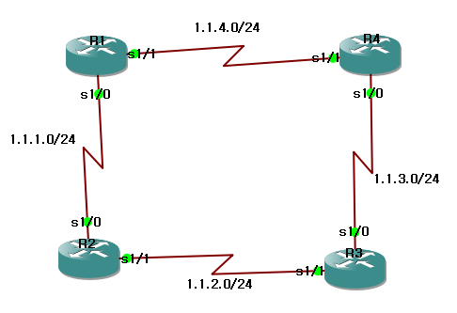
DUAL

Slide 16
두 가지 업데이트 방식
RIP랑 다르게 라우팅 테이블 전체를 일정 주기로 이웃라우터에게 전송 x
대신 2가지 업데이트 실행
부분적 업데이트: 특정 경로에 변화 → 그 변경 부분만 업데이트
제한된 업데이트: 부분적 업데이트에 영향을 받는 라우터만 업데이트
→ 이게 좋은 점 : 필요한 정보만 업데이트 → 업데이트에 소요되는 네트워크 자원 최소화
Frame-relay같이 전용 회선을 사용하는 경우 아주 good

Slide 17
Split-horizon
동작 목적
Hub-and-Spoke
Multipoint NBMA
Frame Relay
등등,,,
이웃 라우터로부터 라우팅 정보를 받은 인터페이스로 같은 정보를 보내면 루핑이 발생한다.
→ 자동으로 split-horizon으로 차단되어있다.
꺼주는 명령어
Router(config-if)# no ip split-horizon

Slide 18
테이블
Topology Table
Neighbor Table
Routing Table

Slide 19
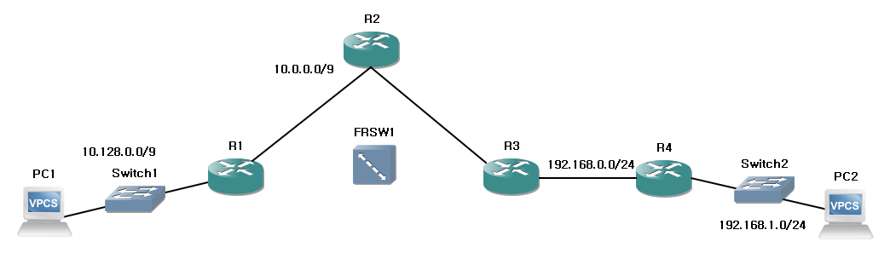
설정 명령
Router(config)# router eigrp [AS-number] Router(config-router)# network [ip] [wildcard-mask] Router(config-router)# no auto-summary

Slide 20
Routing Table
우리가 아는 그 라우팅 테이블
토폴로지 테이블을 참조하여 최종 선택된 경로만 저장
show ip route eigrp show ip route

Slide 21
Neighbor Table(이웃 목록)
헬로 패킷으로 인접 라우터 자동 등록
이웃 라우터끼리만 라우팅 정보 교환
show ip eigrp neighbors

Slide 22
Neighbor Table(이웃 목록)
show ip eigrp neighbors
H : handle 번호 / neighbor 번호
address : 이웃 라우터의 주소
Interface: 그 라우터로 연결되는 인터페이스
Hold: 마지막으로 받은 hello패킷 이후로의 시간 초
Uptime: 이웃으로 등록된 후 유지시간
SRTT: 이웃에게 Hello패킷과 Update 메시지를 주고 받는데 걸리는 시간
RTO: 재전송 타임아웃 시간/ 이 시간 내로 ACK가 안오면 재전송 발생
Q: 이웃에게 아직 보내지지 않은 eigrp 패킷 수(0이 정상)
Seq Num: EIGRP 패킷 시퀀스 번호. 패킷 순서 확인 및 중복 방지/ 패킷 보낼 때마다 1증가

Slide 23
Topology Table 토폴로지 테이블
특정 목적지까지의 경로. 비순환 선형적 경로
FD(Feasible Distance)와 AD(Advertised Distance=Reported Distance)를 기록
FD = 자신 ~ 목적지 까지의 Metric
AD = 자신의 다음 라우터 (next hop) 로부터 목적지까지의 Metric
Successor(최적경로) : FD가 가장 낮음. 라우팅 테이블에 올라갈 경로
Feasible Successor(백업경로): AD < Successor FD ⇒ 루프X 보장
IP Routing Table에 Topology를 참고하여 Successor 경로를 라우팅 테이블에 올린다.
show ip eigrp topology

Slide 24
Topology Table 토폴로지 테이블
show ip eigrp topology
코드 | 의미 | 설명
P | Passive | 정상 상태, 경로 계산 완료, 라우팅 정보 안정적임
A | Active | 경로 재계산 중, 이웃 라우터로부터 reply 대기 상태 (재탐색 중)
U | Update | Update 메시지를 통해 경로 정보 갱신 중
Q | Query | 이웃에게 Query 메시지 전송 중
R | Reply | Neighbor에게 Reply 메시지 송신 중
r | reply status | Neighbor로부터 Reply를 기다리는 상태
s | sia status | SIA 상태

Slide 25
이 완벽한 프로토콜의 한계
SIA : Stuck In Active
듀얼 알고리즘에서 빠져나오지 못하는 상태
특정 경로가 Active 상태 유지
사라진 경로에 대한 Query 패킷을 보낼 때 이웃 라우터의 네트워크 상황에 따라 Reply가 180초 안에 응답이 없으면 그 경로는 Active 상태에 갇히게 된다.
저속 회선, 대규모 EIGRP 도메인, 라우터 트래픽 몰릴 때, Query를 보냈는데 Query Ack를 보내지 않았을 때(수신 확인 안하면 재전송 하는데 15번 이상이면 이웃 관계 단절)

Slide 26
SIA 해결하기~
1. 어느 이웃에서 문제 발생했는지 확인
show ip eigrp neighbors
show ip eigrp topology active
2. 문제 이웃만 초기화(가장 안전한 방법)
clear ip eigrp neighbors <IP>
3. 그래도 Active 유지되면 전체 neighbor 초기화
clear ip eigrp neighbors
4. 여전히 SIA 발생하면 → EIGRP 프로세스 재시작
clear ip eigrp process
5. 트래픽 큐/링크 문제로 인한 SIA → 인터페이스 소프트 리셋
clear interface <interface-name>
6. 라우팅 테이블 갱신이 필요한 경우(재분배 문제 등)
clear ip route *

Slide 27
설정 명령
설정 확인 명령어
sh ip pro
K1=1 → Bandwidth 사용
K2=0 → Load 무시
K3=1 → Delay 사용
K4=0, K5=0 → Reliability 무시

Slide 28
😁감사합니당 ^^
Thank you for listening😍

